Slide 1
#Tree

Slide 2
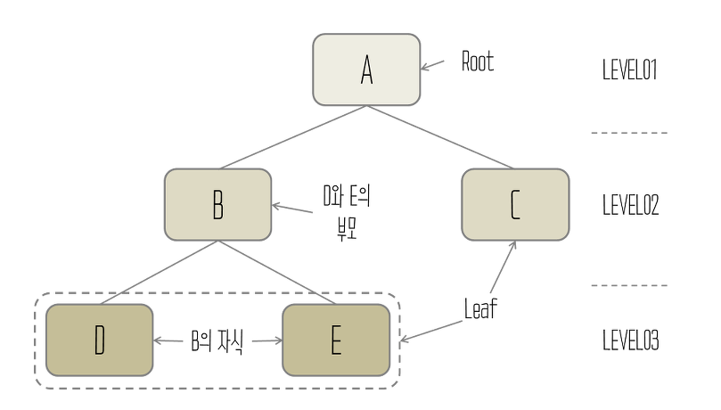
[ 트리]
‘루트노드를 제외한 모든 노드는 단 하나의 부모노드만을 가진다’

Slide 3
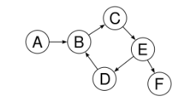
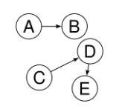

[ 트리]
트리의 속성
임의의 노드에서 다른 노드로 가는 경로(path)는 유일하다.
회로(cycle)가 존재하지 않는다.
모든 노드는 서로 연결되어 있다.
엣지(edge)를 하나 자르면 트리가 두 개로 분리된다.
엣지(edge)의 수 |EE| 는 노드의 수 |VV|에서 1을 뺀 것과 같다.
트리가 아닌 예제들

Slide 4
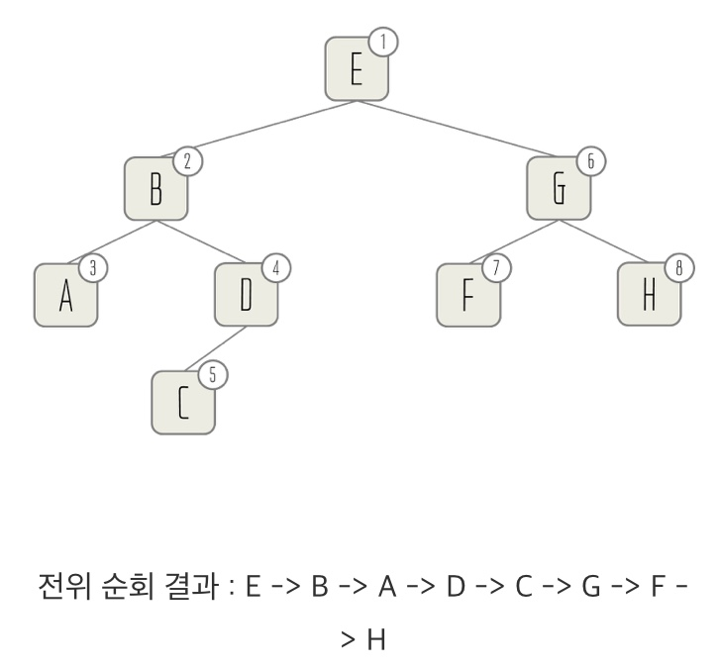
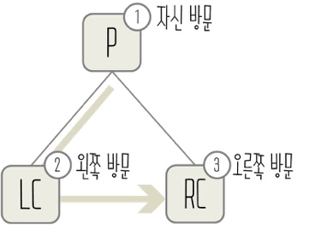
[ 트리의 순회 : 전위순회]

Slide 5
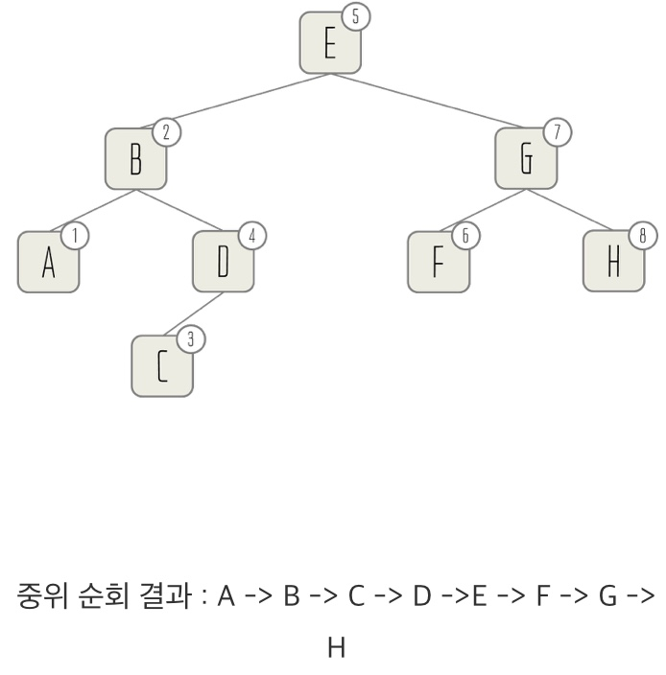
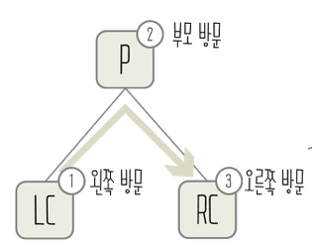
[ 트리의 순회 : 중위순회]

Slide 6
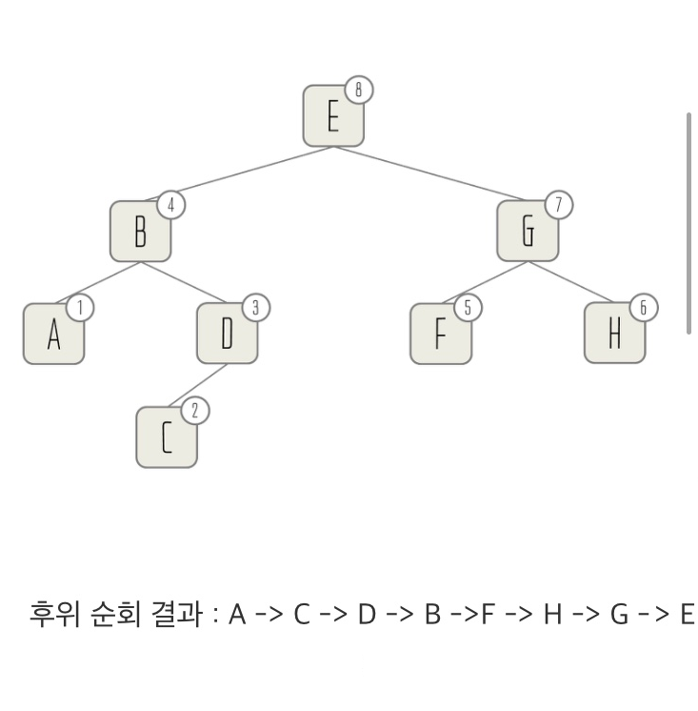
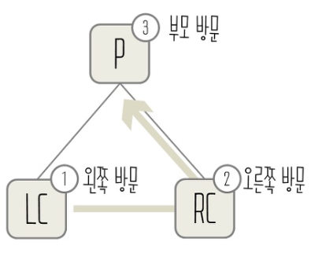
[ 트리의 순회 : 후위순회]

Slide 7
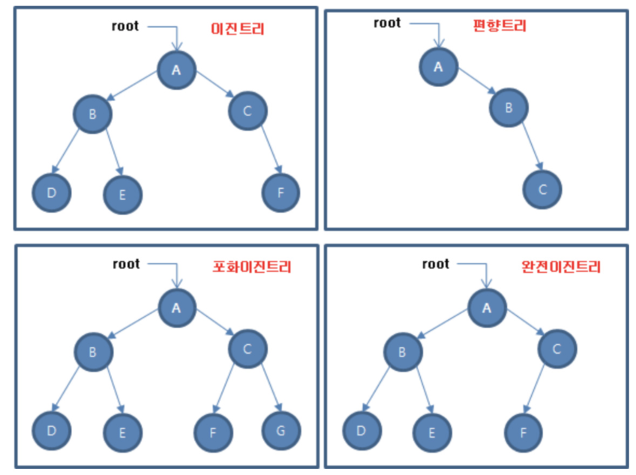
[이진트리] :자식 노드가 최대 두개인 노드들로 구성된 트리

Slide 8
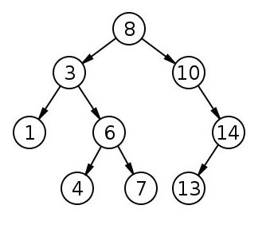
[ 이진 탐색 트리] : 왼쪽 자식노드가 루트노드보다 작고, 오른쪽 자식노드가 루트노드보다 큰 이진트리
이진탐색과 연결리스트를 결한한 자료구조
이진탐색의 효율적인 탐색능력을 유지
빈번한 자료 입력과 삭제가 가능

Slide 9
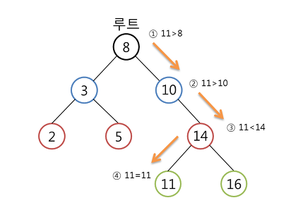
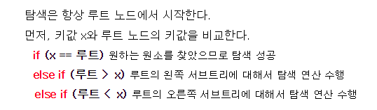
[ 이진 탐색 트리] : 탐색

Slide 10
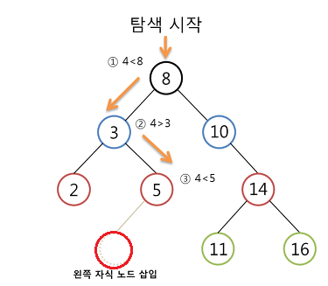

[ 이진 탐색 트리] : 삽입

Slide 11
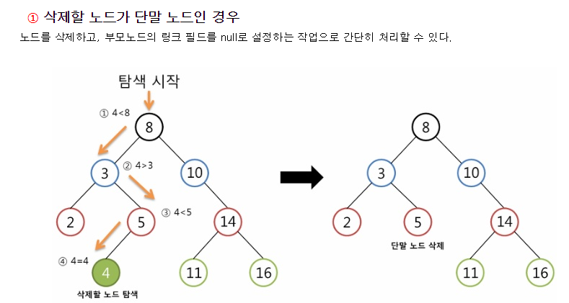
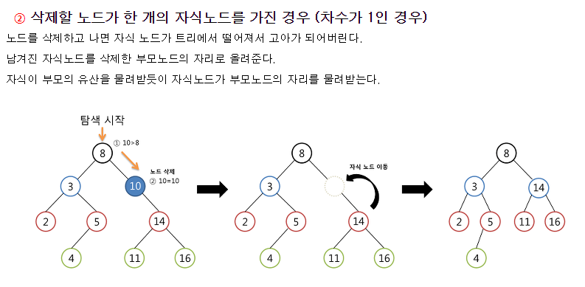
[ 이진 탐색 트리] : 삭제

Slide 12
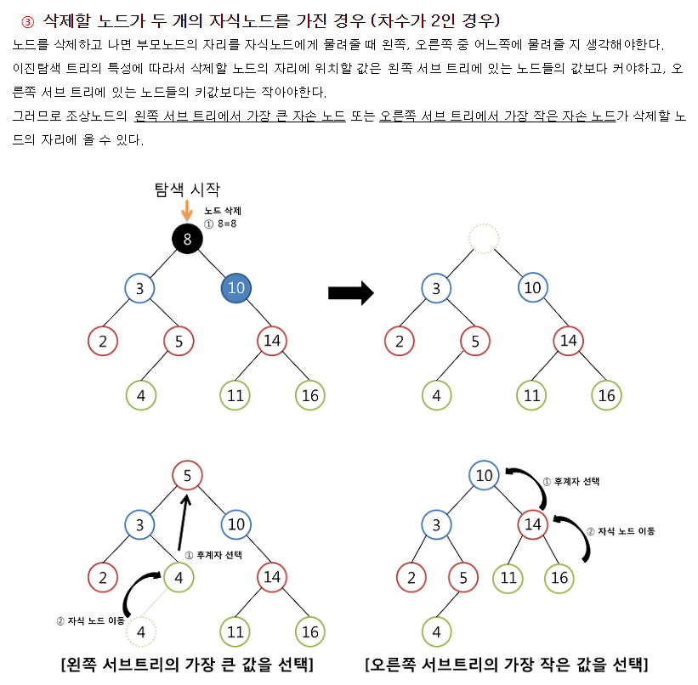
[ 이진 탐색 트리] : 삭제

Slide 13
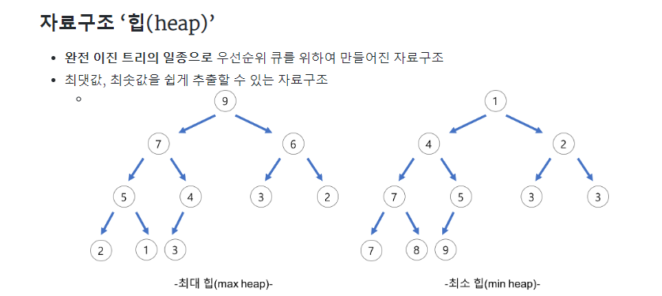
[힙]
- 데이터에서 최대값(혹은 최소값을) 빠르게 찾을 수 있는 자료구조

Slide 14
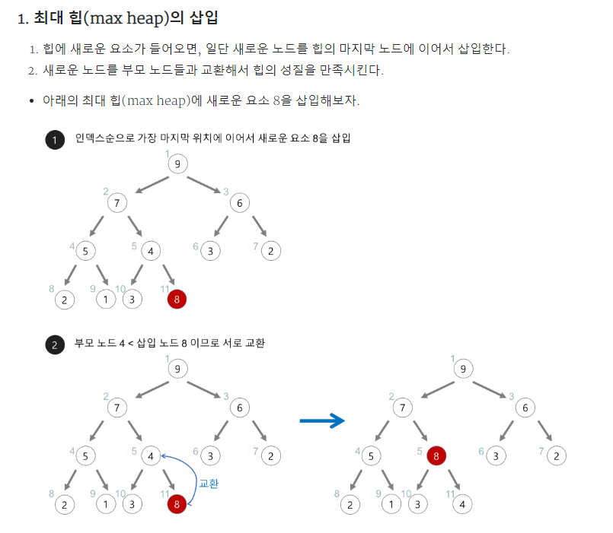
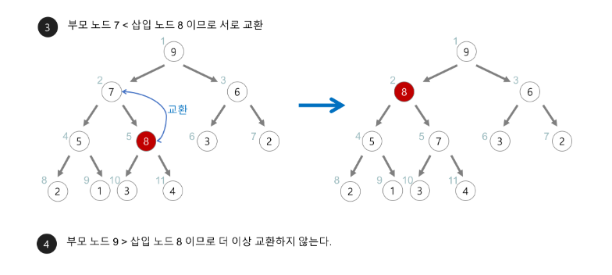
[힙 정렬]

Slide 15
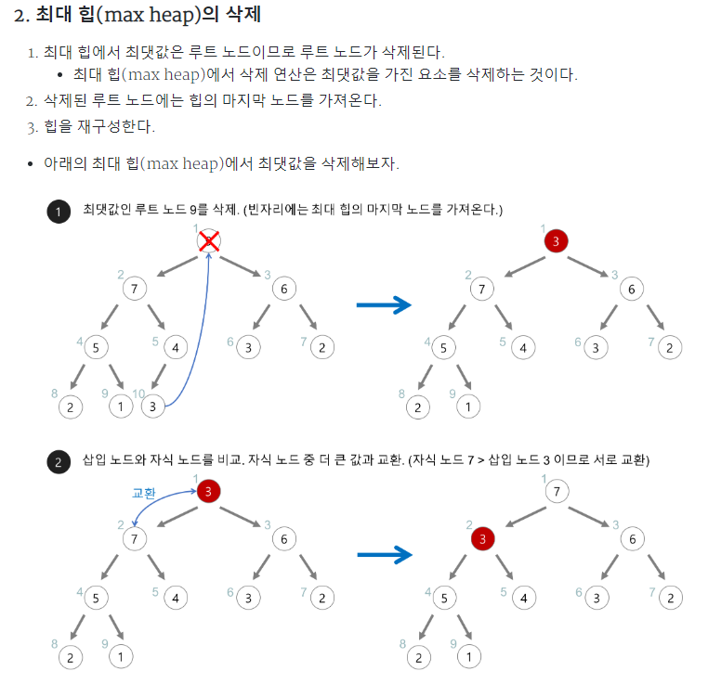
[힙 정렬]

Slide 16
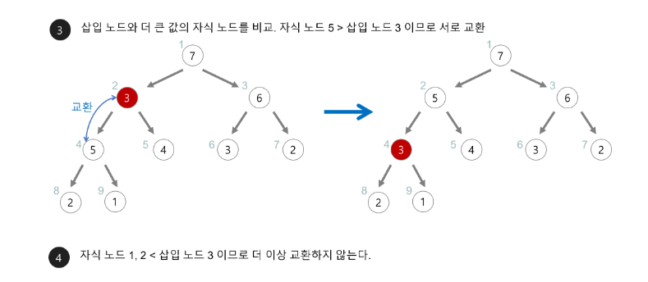
[힙 정렬]

Slide 17
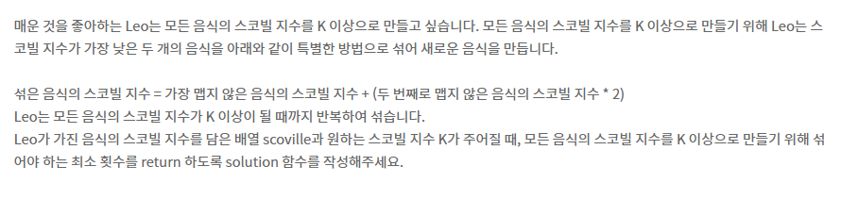
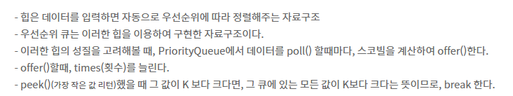
[문제 : 더 맵게]
풀이 방법

Slide 18
[문제 : 더 맵게]
풀이 방법

Slide 19
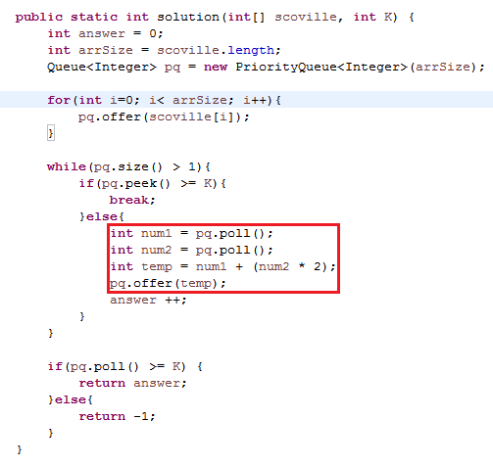
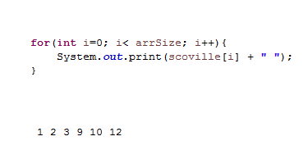
[문제 : 더 맵게]

